Slide 1
#下載專案
git clone https://github.com/mokecome/RAG_Data_Analysis
cd MRAgent
pip install –r requirements.txt
#運行服務端
python app/server.py
#運行客戶端
streamlit run app/client.py
 | 問題 | 解決
數據資料 | 大量抓取會有IP代理問題 | 只取京東雀巢咖啡50頁的評論
數據檢索 | 數據分析重視依據 | 設計RAG流程提升準確度

Slide 2
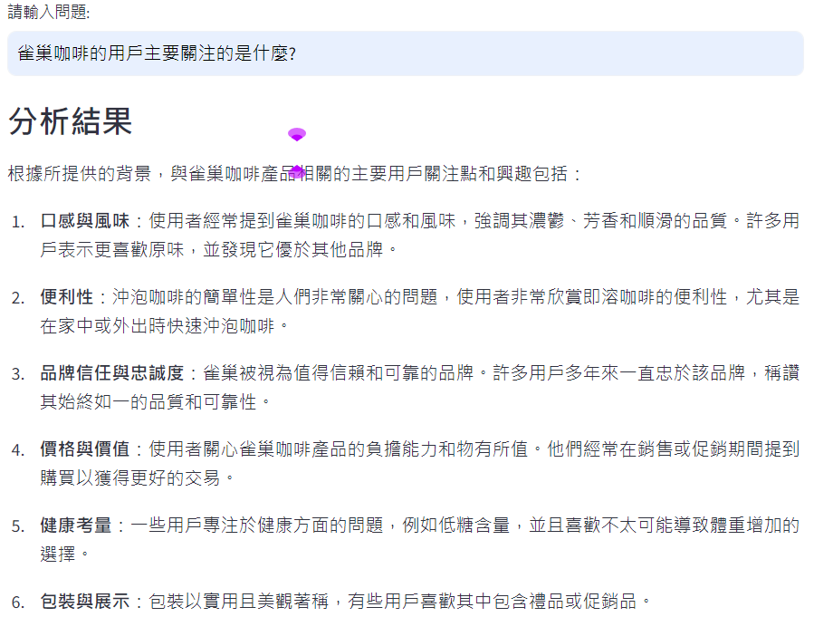
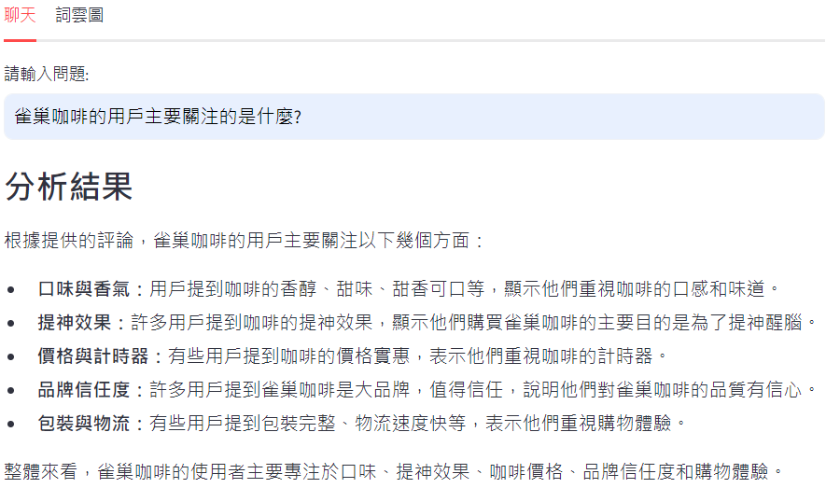
OPENAI:gpt-4o
GEMIN I:gemini-1.5-flash-latest

Slide 3
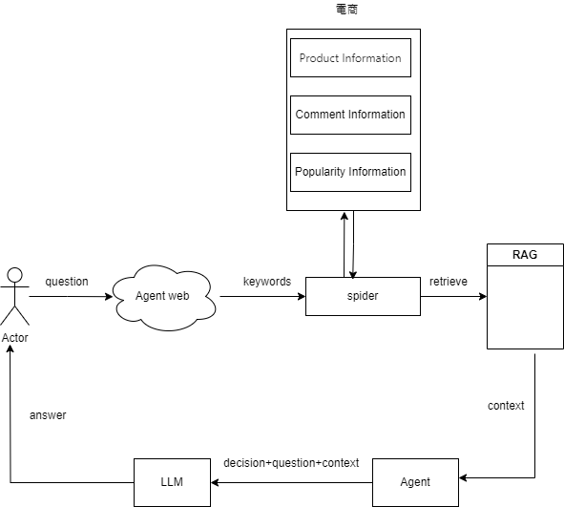
業務流程

Slide 4
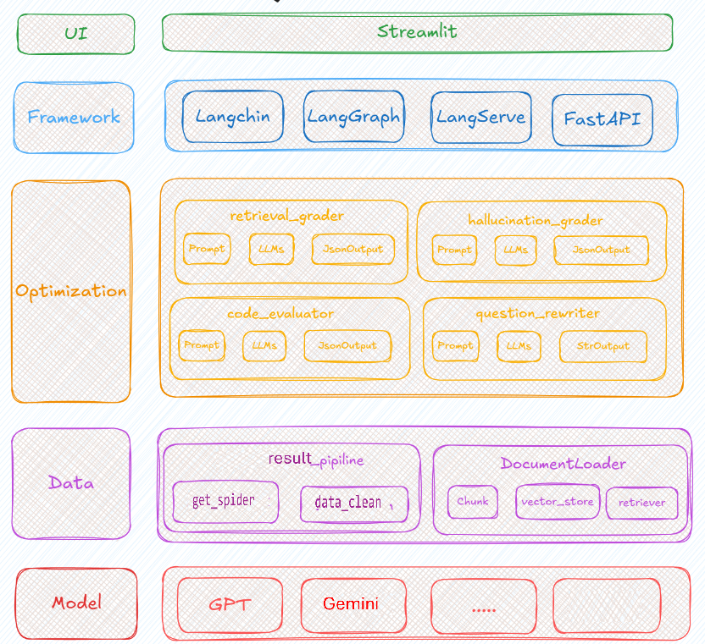
AI代理框架：LangGraph 模型呼叫：gemini-1.5-flash-latest 嵌入模型：GoogleGenerativeAIEmbeddings
前端技術：Streamlit 後端技術：LangServe + FastAPI

Slide 5
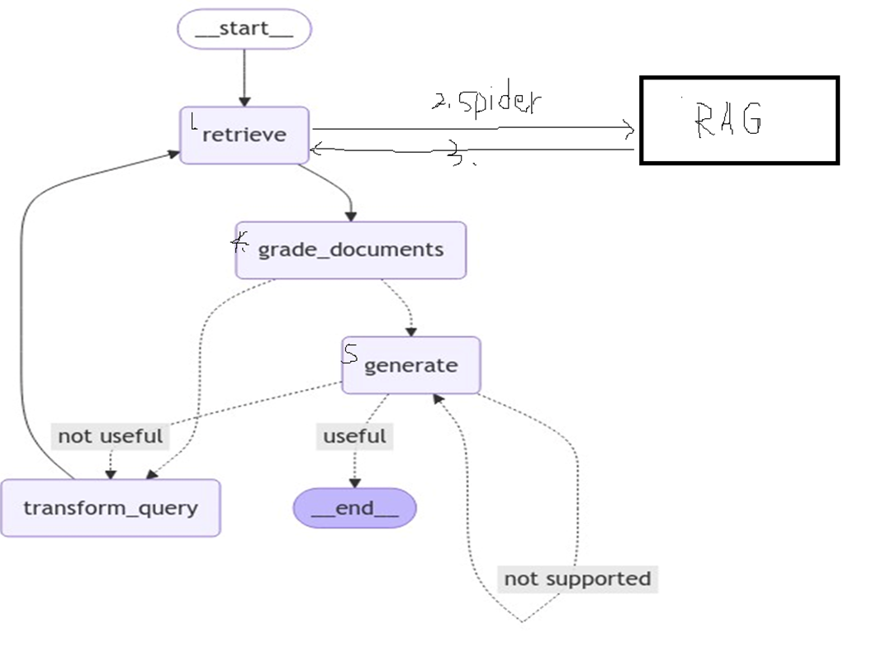
設計RAG流程提升準確度
1.輸入問題
2.根據問題spider爬蟲獲取數據
3.根據問題檢索相關評論
4.問題是否與上下文相關
-不相關->transform_query重寫問題
-相關->產生答案5
5.答案是否於上下文相關
-不相關->重新生成5(not_supported)
-相關->答案是否對問題有用?
(1)無用->transform_query重寫問題
(2)有用->輸出答案

